Slide 1
R教學
迴歸分析R指令與範例
羅琪老師

Slide 2
迴歸分析簡介
迴歸分析（Regression Analysis）是一種統計學上分析資料的方法，目的在於了解兩個或多個變數之間的關係，並建立數學模式，以便根據觀察特定變數來預測研究者感興趣的變數。
迴歸分析適用於很多領域，包含：社會科學、物理和生物科學、商業、工程和人文學科等。

Slide 3
迴歸分析簡介
Y-反應變數(response variable)
因變數(dependent variable)
就是想預測的變數
x₁,x₂,..,x_{k} -解釋變數(explanatory variables)
自變數(independent variables)
預測變數(predictor variables)
就是用來預測反應變數之數值的變數
迴歸分析將一個反應變數與一組解釋變數的關聯建模。

Slide 4

迴歸分析簡介
例: 行銷經理要預測的是銷售額
Y-產品銷售額
x₁-產品價格
x₂-其他競爭產品的價格
x₃-廣告花費
http://www.pepsico.com/Annual-Reports/annual12/index.html

Slide 5

迴歸分析簡介
例: 某經濟學家有興趣知道汽油價格的改變對汽油需求的影響
Y-汽油需求
x-汽油價格
http://www.kristv.com/story/34194510/texas-nationwide-retail-gasoline-prices-up-to-start-2017

Slide 6

迴歸分析簡介
例: 工程師有興趣研究化學過程的生產量與反應時間、溫度及催化劑的種類的關係
Y-生產量
x₁-反應時間
x₂-溫度
x₃-催化劑的種類
https://www.thoughtco.com/definition-of-percent-yield-605899

Slide 7

迴歸分析簡介
例: 有興趣消費者的特徵與信用卡使用金額的關係
Y-信用卡費用
x₁-性別
x₂-收入
x₃-家庭人口數
x₄-教育程度
https://kknews.cc/finance/mq8xy6.html

Slide 8
迴歸函數
Y是一個隨機變數
x₁,x₂,..,x_{k} 是固定的已知變數
Y的平均數與x₁,x₂,..,x_{k} 的真正關係如下：
$μ_{Y}(x_{1}$, $x_{2}$,…,$x_{k}$)=E(Y|x₁,x₂,..,x_{k} )
在統計上，$μ_{Y}(x_{1}$, $x_{2}$,…,$x_{k}$)稱為條件期望值
在迴歸上，$μ_{Y}(x_{1}$, $x_{2}$,…,$x_{k}$)稱為迴歸函數

Slide 9
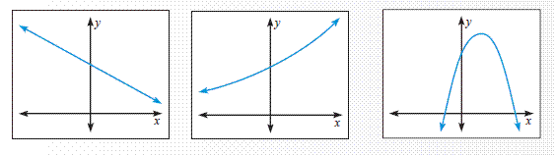
迴歸函數
$μ_{Y}\left(x\right)=β_{0}+β_{1}x$ 線性迴歸函數
$μ_{Y}\left(x\right)=β_{0}e^{β_{1}x}$ 指數迴歸函數
$μ_{Y}\left(x\right)=β_{0}+β_{1}x+β_{2}x^{2}$ 二次迴歸函數

Slide 10
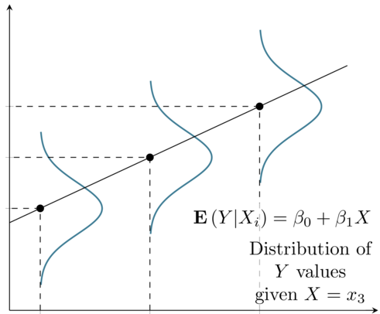
線性迴歸函數
若假設Y~N($μ_{Y}\left(x\right)$, σ²)
y
$$μ_{Y}\left(x\right)$$
$$x_{3}$$
$$x$$
$$x_{1}$$
$$x_{2}$$

Slide 11
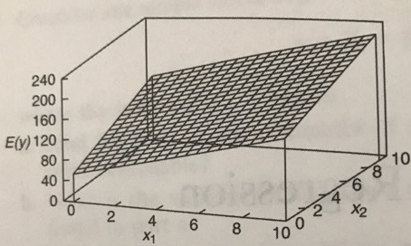
迴歸函數
$μ_{Y}\left(x_{1},x_{2}\right)=β_{0}+β_{1}x_{1}+β_{2}x_{2}$ 線性迴歸函數2個自變數
$$μ_{Y}\left(x_{1},x_{2}\right)=50+10x_{1}+7x_{2}$$
空間中
的平面

Slide 12
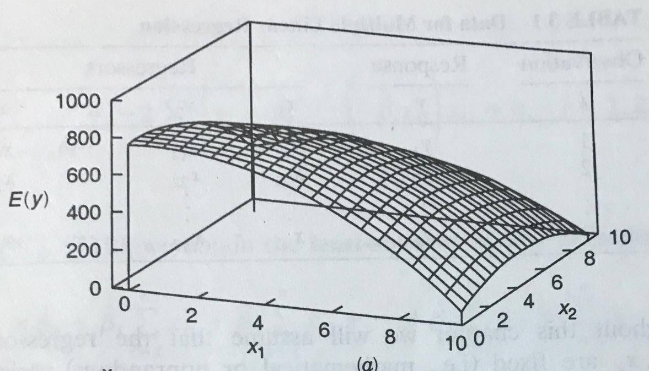
迴歸函數
$μ_{Y}\left(x_{1},x_{2}\right)=β_{0}+β_{1}x_{1}+β_{2}x_{2}+β_{3}x_{1}^{2}+β_{4}x_{2}^{2}+β_{5}x_{1}x_{2}$ 二次迴歸函數2個自變數
$$μ_{Y}\left(x_{1},x_{2}\right)=800+10x_{1}+7x_{2}+8.5x_{1}^{2}−5x_{2}^{2}+4x_{1}x_{2}$$
空間中
的曲面

Slide 13
簡單線性迴歸
簡單線性迴歸：僅牽涉到單一自變數與單一因變數，而且兩變數間的關係近似一條直線。這種類型稱為簡單線性迴歸 (simple linear regression)。
複迴歸分析：牽涉兩個或以上自變數的迴歸分析稱為複迴歸分析 (multiple regression analysis) 。

Slide 14
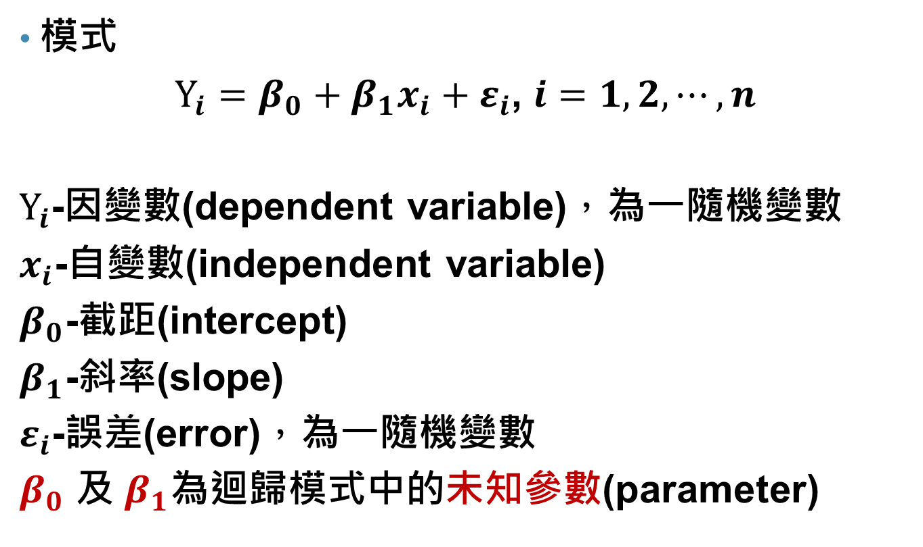
簡單線性迴歸的模式
模式
$Y_{i}=β_{0}+β_{1}x_{i}+ε_{i}$, $i=1,2,⋯,n$
$Y_{i}$-因變數(dependent variable)，為一隨機變數
$x_{i}$-自變數(independent variable)
$β_{0}$-截距(intercept)
$β_{1}$-斜率(slope)
$ε_{i}$-誤差(error)，為一隨機變數
$β_{0}$ 及 $β_{1}$為迴歸模式中的未知參數(parameter)

Slide 15
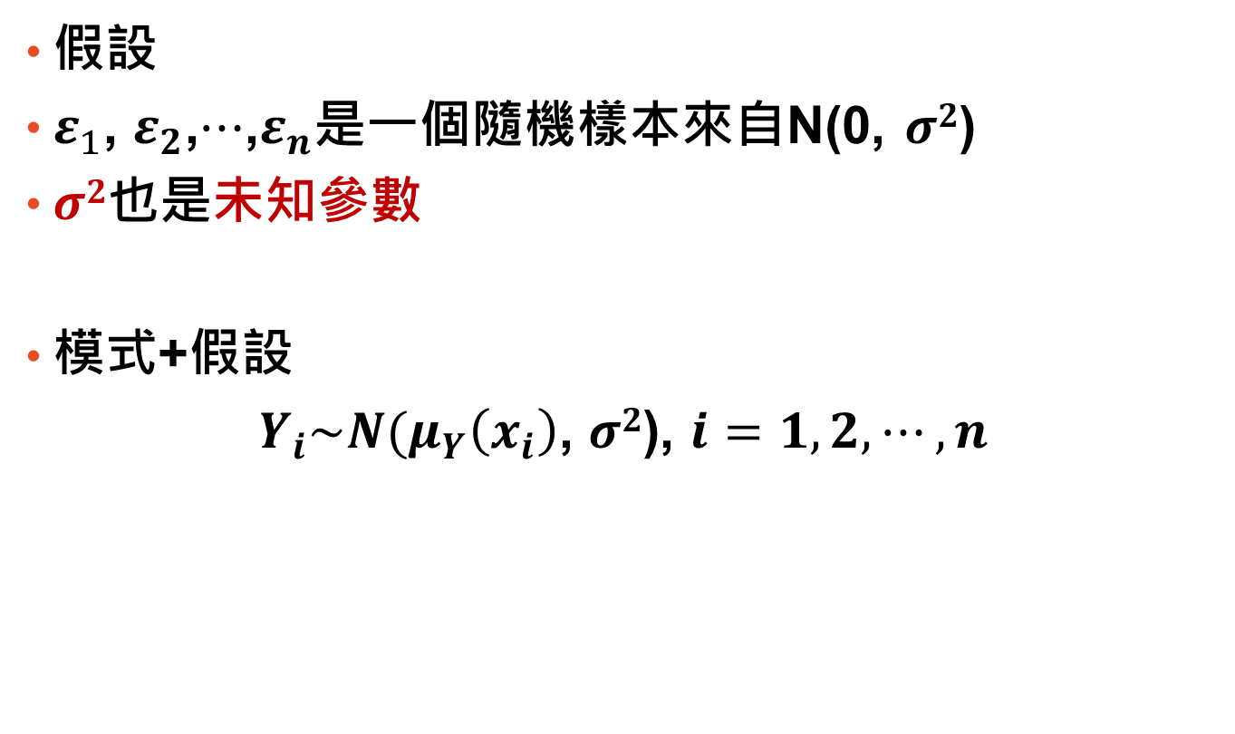
簡單線性迴歸的假設
假設
$ε_{1}$, $ε_{2}$,$⋯$,$ε_{n}$是一個隨機樣本來自N(0, $σ2$)
$σ2$也是未知參數
模式+假設
$Y_{i}\sim {N(μ}_{Y}\left(x_{i}\right)$, $σ2$), $i=1,2,⋯,n$

Slide 16
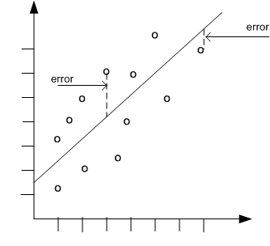
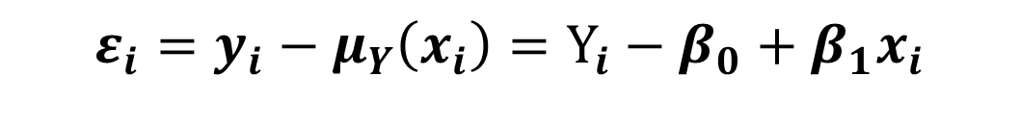





誤差
$$ε_{i}=y_{i}−μ_{Y}\left(x_{i}\right)=Y_{i}−β_{0}+β_{1}x_{i}$$
$$y_{i}$$
$$μ_{Y}\left(x\right)=β_{0}+β_{1}x$$
白色空心點是資料點
實際資料點不一定會落在線上
資料點到迴歸函數的垂直距離稱為誤差(error)
($x_{1}$, $y_{1}$)
($x_{1}$,$μ_{Y}\left(x_{1}\right)$)
$$x_{i}$$

Slide 17
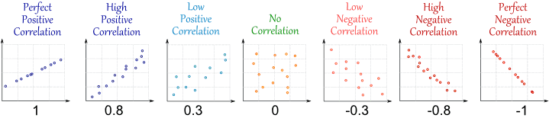

散佈圖(scatter plot)
$x_{i}$ 與 $y_{i}$ 之間的關係，最容易由散佈圖呈現出來
完全正線性相關
高度正線性相關
低度正線性相關
無關
http://www.cqeacademy.com/cqe-body-of-knowledge/continuous-improvement/quality-control-tools/the-scatter-plot-linear-regression/

Slide 18
散佈圖(scatter plot)
$x_{i}$ 與 $y_{i}$ 之間的關係，最容易由散佈圖呈現出來
低度負線性相關
高度負線性相關
完全負線性相關
http://www.cqeacademy.com/cqe-body-of-knowledge/continuous-improvement/quality-control-tools/the-scatter-plot-linear-regression/

Slide 19
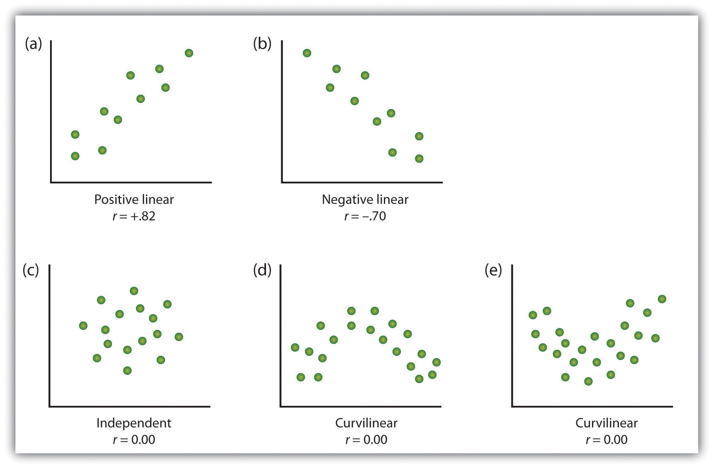
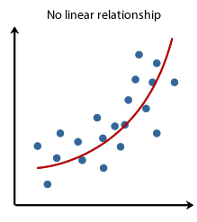
散佈圖(scatter plot)
$x_{i}$ 與 $y_{i}$ 之間的關係，最容易由散佈圖呈現出來
非線性相關
非線性相關
非線性相關
http://open.lib.umn.edu/intropsyc/chapter/2-2-psychologists-use-descriptive-correlational-and-experimental-research-designs-to-understand-behavior/

Slide 20
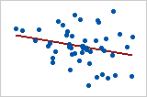

散佈圖(scatter plot)
$x_{i}$ 與 $y_{i}$ 之間的關係，最容易由散佈圖呈現出來
變異數遞增
變異數不是常數
(non-constant variance)
有3集團(cluster)
Aggregated data 聚合的資料
http://support.minitab.com/en-us/minitab-express/1/help-and-how-to/modeling-statistics/regression/supporting-topics/basics/linear-nonlinear-and-monotonic-relationships/
http://support.minitab.com/en-us/minitab-express/1/help-and-how-to/graphs/scatterplot/interpret-the-results/key-results/

Slide 21
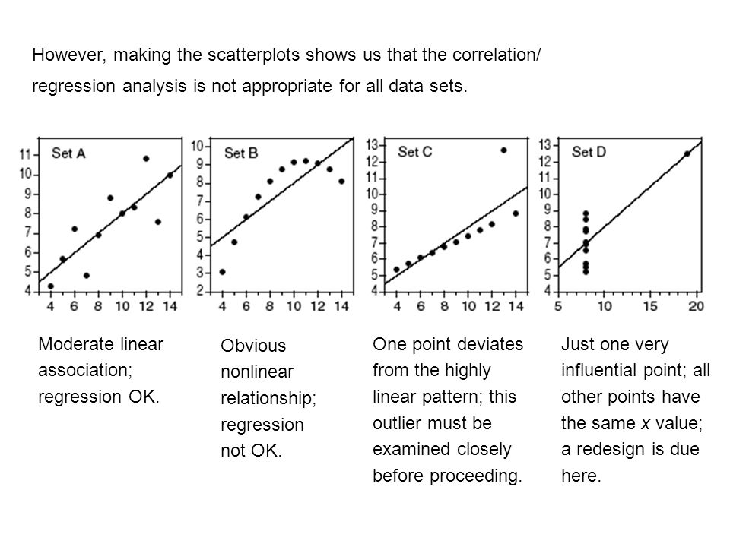
散佈圖(scatter plot)
$x_{i}$ 與 $y_{i}$ 之間的關係，最容易由散佈圖呈現出來
有影響力的觀察值
Influential observation
極端值(outlier)

Slide 22
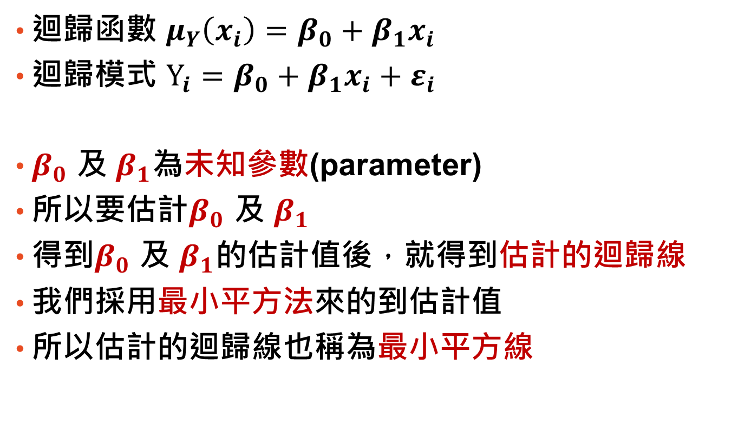
估計的迴歸線
迴歸函數 $μ_{Y}\left(x_{i}\right)=β_{0}+β_{1}x_{i}$
迴歸模式 $Y_{i}=β_{0}+β_{1}x_{i}+ε_{i}$
$β_{0}$ 及 $β_{1}$為未知參數(parameter)
所以要估計$β_{0}$ 及 $β_{1}$
得到$β_{0}$ 及 $β_{1}$的估計值後，就得到估計的迴歸線
我們採用最小平方法來的到估計值
所以估計的迴歸線也稱為最小平方線

Slide 23
估計的迴歸線
${\hat{y}}_{i}={\hat{μ}}_{Y}\left(x_{i}\right)=b_{0}+b_{1}x_{i}$
$b_{0}={\hat{β}}_{0}$是截距$β_{0}$的估計值
$b_{1}={\hat{β}}_{1}$是斜率$β_{1}$的估計值
${\hat{y}}_{i}$ 是$y_{i}$的估計值或預測值
殘差(residual)是實際值$y_{i}$與預測值${\hat{y}}_{i}$的差異
$e_{i}=y_{i}−{\hat{y}}_{i}$

Slide 24
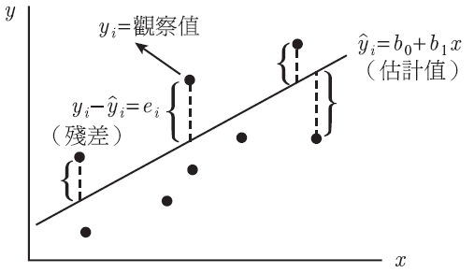
殘差
$e_{i}=y_{i}−{\hat{y}}_{i}$
殘差(residual)是實際值$y_{i}$與預測值${\hat{y}}_{i}$的差異
就是資料點到估計的迴歸線的垂直距離

Slide 25
最小平方法
找一條估計的迴歸線${\hat{y}}_{i}=b_{0}+b_{1}x_{i}$，也就是找$b_{0}$ 及 $b_{1}$，使得殘差(誤差)平方和SSE最小
殘差(誤差)平方和(Error Sum of Squares)
SSE=$\sum_{i=1}^{n}{e_{i}^{2}}$
=$\sum_{i=1}^{n}{{(y_{i}−{\hat{y}}_{i})}^{2}}$
=$\sum_{i=1}^{n}{{(y_{i}−b_{0}−b_{1}x_{i})}^{2}}$

Slide 26
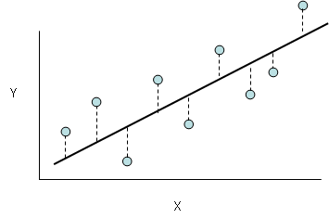
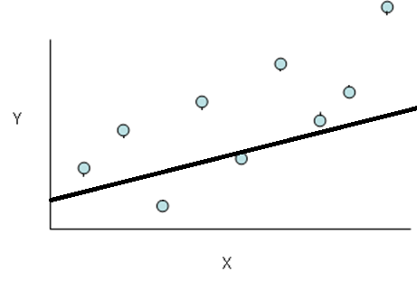
最小平方法
good line
SSE小
bad line
SSE大

Slide 27
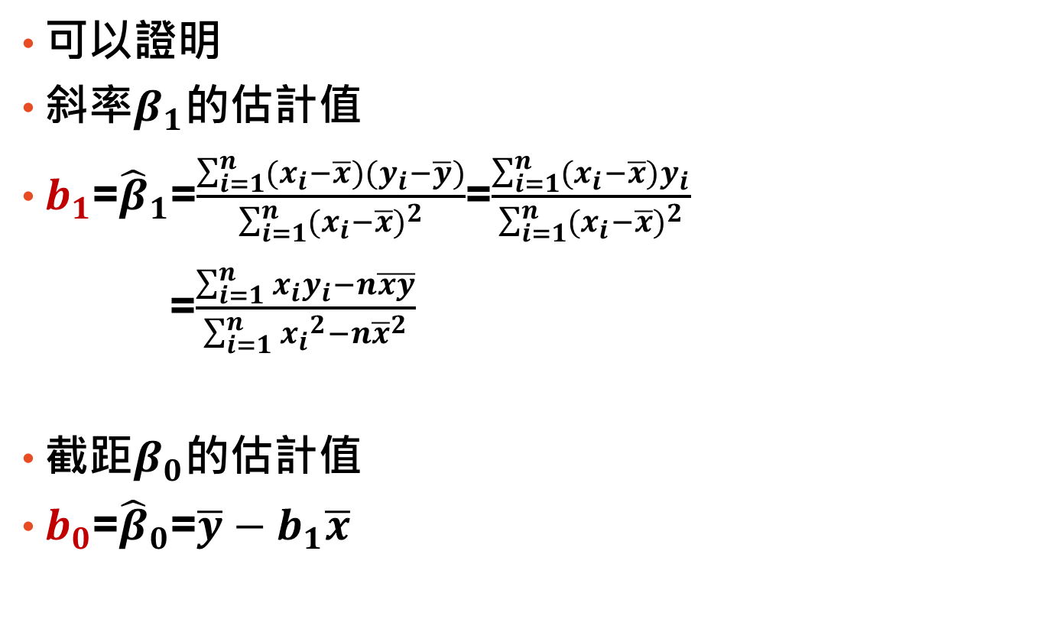
最小平方法
可以證明
斜率$β_{1}$的估計值
$b_{1}$=${\hat{β}}_{1}$=$\frac{\sum_{i=1}^{n}{(x_{i}−\overline{x})(y_{i}−\overline{y})}}{\sum_{i=1}^{n}{{(x_{i}−\overline{x})}^{2}}}$=$\frac{\sum_{i=1}^{n}{(x_{i}−\overline{x})y_{i}}}{\sum_{i=1}^{n}{{(x_{i}−\overline{x})}^{2}}}$
=$\frac{\sum_{i=1}^{n}{x_{i}}y_{i}−n\overline{xy}}{\sum_{i=1}^{n}{{x_{i}}^{2}}−n{\overline{x}}^{2}}$
截距$β_{0}$的估計值
$b_{0}$=${\hat{β}}_{0}$=$\overline{y}−b_{1}\overline{x}$

Slide 28
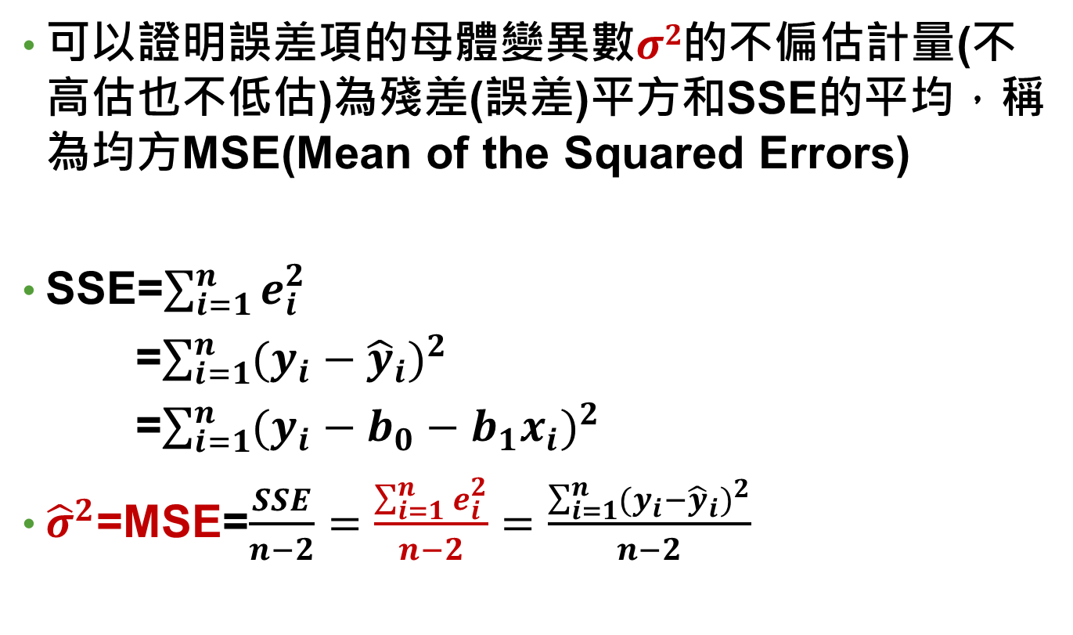
誤差項的母體變異數的估計
可以證明誤差項的母體變異數$σ2$的不偏估計量(不高估也不低估)為殘差(誤差)平方和SSE的平均，稱為均方MSE(Mean of the Squared Errors)
SSE=$\sum_{i=1}^{n}{e_{i}^{2}}$
=$\sum_{i=1}^{n}{{(y_{i}−{\hat{y}}_{i})}^{2}}$
=$\sum_{i=1}^{n}{{(y_{i}−b_{0}−b_{1}x_{i})}^{2}}$
${\hat{σ}}^{2}$=MSE=$\frac{SSE}{n−2}=\frac{\sum_{i=1}^{n}{e_{i}^{2}}}{n−2}=\frac{\sum_{i=1}^{n}{{(y_{i}−{\hat{y}}_{i})}^{2}}}{n−2}$

Slide 29
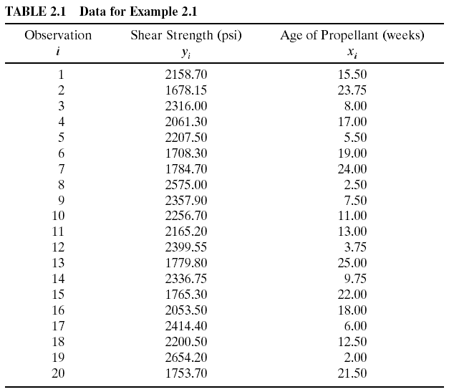
Example 2.1 – The Rocket Propellant Data
切割力
推進燃料的年齡(週)
n=20

Slide 30
輸入資料
> rocket<-read.csv(file="c:/RData/rocket.csv", header=T)
> rocket
observation strength age
1 1 2158.70 15.50
2 2 1678.15 23.75
3 3 2316.00 8.00
4 4 2061.30 17.00
5 5 2207.50 5.50
6 6 1708.30 19.00
7 7 1784.70 24.00
8 8 2575.00 2.50
9 9 2357.90 7.50
10 10 2256.70 11.00
11 11 2165.20 13.00
12 12 2399.55 3.75
13 13 1779.80 25.00
14 14 2336.75 9.75
15 15 1765.30 22.00
16 16 2053.50 18.00
17 17 2414.40 6.00
18 18 2200.50 12.50
19 19 2654.20 2.00
20 20 1753.70 21.50

Slide 31
輸入資料
> names(rocket) # rocket 資料集中的變數名稱
[1] "observation" "strength" "age"
> dim(rocket) # rocket 資料集的維度
[1] 20 3

Slide 32
建立data frame
> y<-c(2158.70, 1678.15, 2316.00, 2061.00, 2207.50, 1708.30, 1784.70, 2575.00, 2357.90, 2256.70, 2165.20, 2399.55, 1779.80, 2336.75, 1765.30, 2053.50, 2414.40, 2200.50, 2654.20, 1753.70)
> x<-c(15.50, 23.75, 8.00, 17.00, 5.50, 19.00, 24.00, 2.50, 7.50, 11.00, 13.00, 3.75, 25.00, 9.75, 22.00, 18.00, 6.00, 12.50, 2.00, 21.50)
> rocket1<-data.frame(y,x)

Slide 33
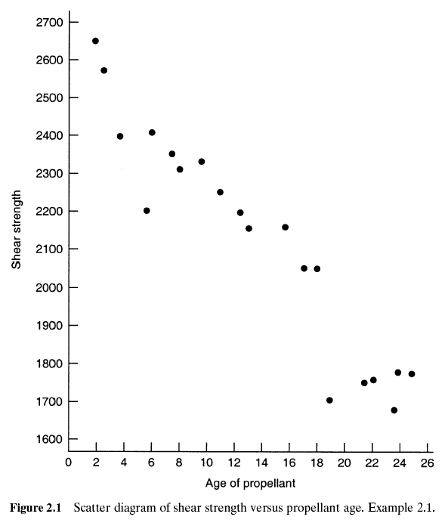
散佈圖顯示切割力與推進燃料的年齡
有強的線性關係

Slide 34
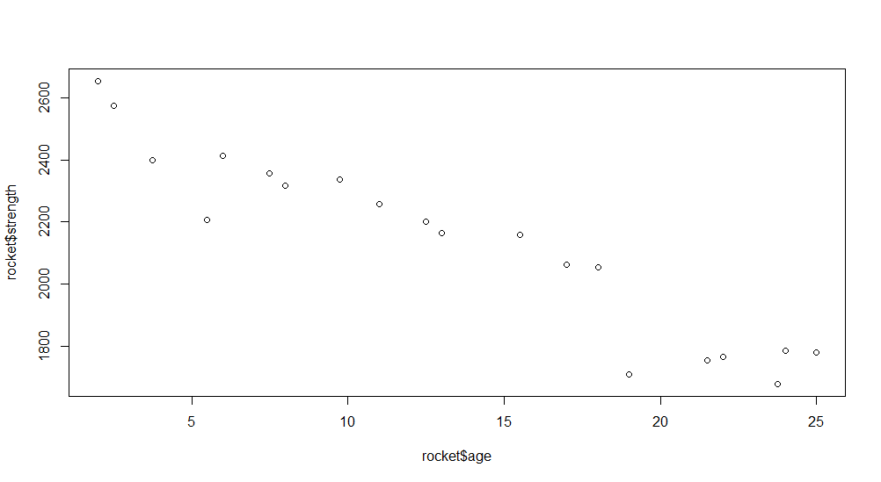
散佈圖
> plot(rocket$age, rocket$strength) # make a scatter plot

Slide 35
散佈圖
> attach(rocket)
> par(mfrow=c(2,2))
> plot(age, strength) # points are circles
> plot(age, strength, pch=16) # points are solid circles
> plot(age, strength, pch=16, cex=2) # cex control size
> plot(age, strength, pch=16, cex=2, col=2) # col control colour

Slide 36
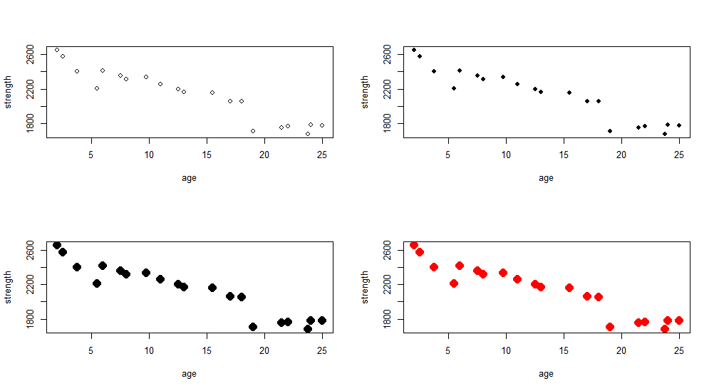
散佈圖

Slide 37
散佈圖
> par(mfrow=c(1,1))
plot(age, strength, pch=16, cex=1, col=2, xlab="age of propellant", ylab="shear strength", main="Scatter plot", cex.main=2) # add title

Slide 38
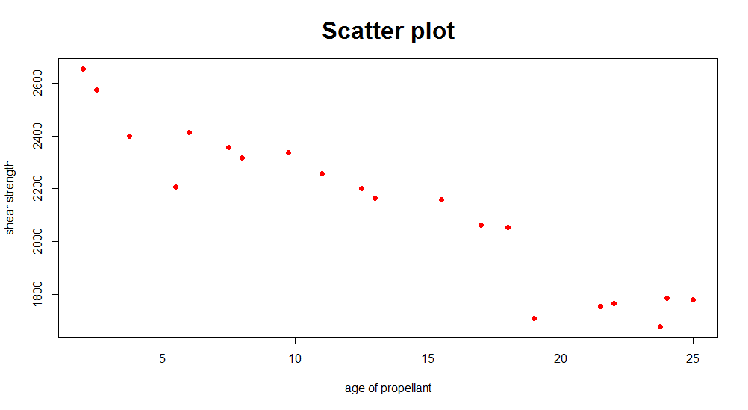
散佈圖

Slide 39
散佈圖加估計的迴歸線
> rocket.lm<-lm(strength~age, data=rocket)
# fit a simple linear regression model
> plot(strength ~ age, data=rocket, pch=16, main="Scatter plot")
> abline(reg=rocket.lm) # plot the regression line on scatter plot

Slide 40
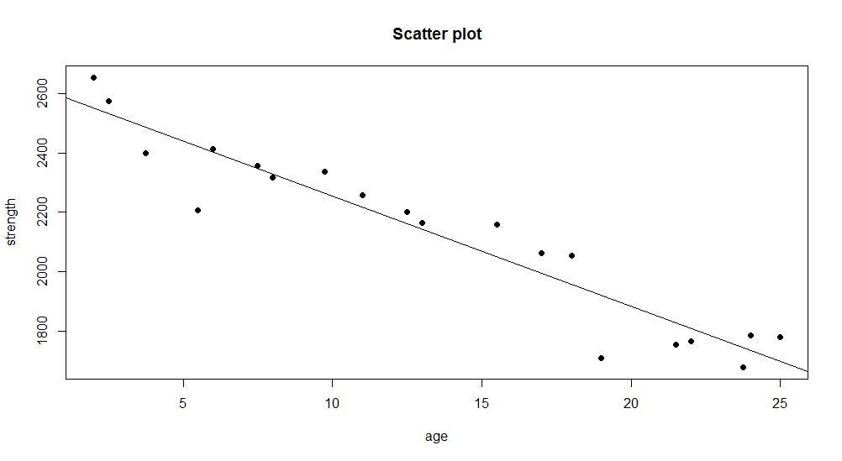
散佈圖加估計的迴歸線

Slide 41
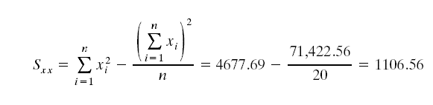
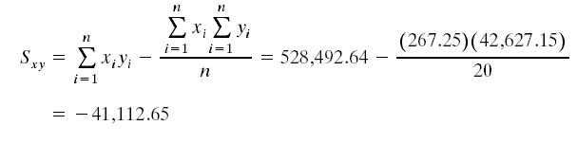
Example 2.1- Rocket Propellant Data

Slide 42

Example 2.1- Rocket Propellant Data
推進燃料的年齡每增加一週, 平均切割力減少37.15
剛製造完時, 推進燃料的平均切割力為2627.82
The least squares regression line is
最小平方迴歸線

Slide 43
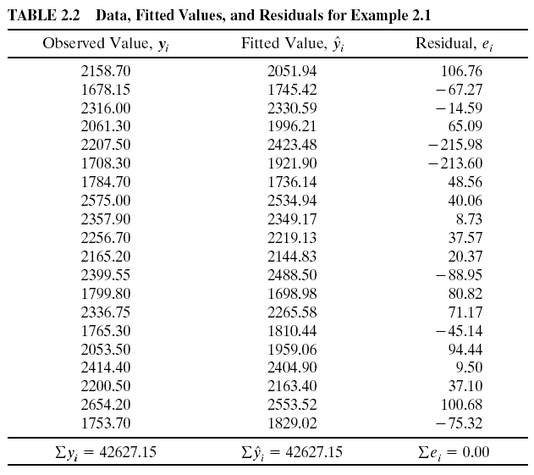
殘差
=

Slide 44
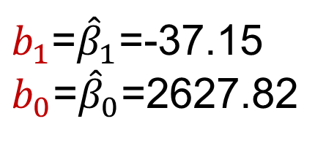
簡單線性迴歸模式
> rocket.lm<-lm(strength~age, data=rocket)
> rocket.lm
Call:
lm(formula = strength ~ age, data = rocket)
Coefficients:
(Intercept) age
2627.82 -37.15
$b_{1}$=${\hat{β}}_{1}$=-37.15
$b_{0}$=${\hat{β}}_{0}$=2627.82

Slide 45
定理
${\text{若}ε}_{1}$, $ε_{2}$,$⋯$,$ε_{n}$是一個隨機樣本來自N(0, $σ2$)
則可以證明
$b_{1}$~N($β_{1}$, $\frac{σ2}{\sum_{i=1}^{n}{{(x_{i}−\overline{x})}^{2}}}$)= N($β_{1}$, $\frac{σ2}{\sum_{i=1}^{n}{{x_{i}}^{2}}−n{\overline{x}}^{2}}$)
$b_{0}$~N$\left(β_{0},σ2\left(\frac{1}{n}+\frac{\overline{x}2}{\sum_{i=1}^{n}{{(x_{i}−\overline{x})}^{2}}}\right)\right)$
=N$\left(β_{0},σ2\left(\frac{1}{n}+\frac{\overline{x}2}{\sum_{i=1}^{n}{{x_{i}}^{2}}−n{\overline{x}}^{2}}\right)\right)$

Slide 46
斜率的假設檢定
為檢定是否存在顯著的迴歸關係，我們必須進行$β_{1}$是否為 0 的假設檢定
步驟 1. 建立適當的虛無和對立假設
H₀ : $β_{1}$ = 0 H₀ : $β_{1}$ ≤ 0 H₀ : $β_{1}$ ≥ 0
H₁ : $β_{1}$ ≠ 0 H₁ : $β_{1}$ > 0 H₁ : $β_{1}$ < 0
雙尾 右尾 左尾
H₀ : $β_{1}$ = 0
$⇔$ H₀ :迴歸線的斜率為0
$⇔$ H₀ :x與y之間沒有線性關係

Slide 47
斜率的假設檢定
步驟 2. 確認檢定統計量及其分配
$T=\frac{b_{1}−β_{1}}{\sqrt{\frac{{\hat{σ}}^{2}}{\sum_{i=1}^{n}{{x_{i}}^{2}}−n{\overline{x}}^{2}}}}$
因為當H₀ :$β_{1}$ = 0為真, $b_{1}$~N($β_{1}$, $\frac{σ2}{\sum_{i=1}^{n}{{x_{i}}^{2}}−n{\overline{x}}^{2}}$)
所以$T=\frac{b_{1}−β_{1}}{\sqrt{\frac{{\hat{σ}}^{2}}{\sum_{i=1}^{n}{{x_{i}}^{2}}−n{\overline{x}}^{2}}}}$~t(n-2) 自由度為n-2的t分配
步驟 3. 選定顯著水準α

Slide 48
斜率的假設檢定
步驟 4. 寫出決策法則(臨界值法)
利用比較觀察的檢定統計量 T_{obs}值 與臨界值，以進行檢定。
查t分配表可得到臨界值，決策法則是：
雙尾：若T_{obs}>t_{α/2}(n-2)或T_{obs}<-t_{α/2}(n-2)，拒絕 H₀
右尾：若T_{obs}>t_{α}(n-2)，則拒絕 H₀
左尾：若T_{obs}<-t_{α}(n-2)，則拒絕 H₀

Slide 49
斜率的假設檢定
步驟 4. 寫出決策法則(p值法)
決策法則是：
若 p 值 < α，則拒絕H₀
p 值公式
雙尾：p 值=2P(T ≥ |Tobs| |當H₀為真)
右尾：p 值=P(T ≥ Tobs |當H₀為真)
左尾：p 值=P(T ≤ Tobs |當H₀為真)

Slide 50

> summary(rocket.lm) # estimated coefficients, tests
Call:
lm(formula = strength ~ age, data = rocket)
Residuals:
Min 1Q Median 3Q Max
-215.98 -50.68 28.74 66.61 106.76
Coefficients:
Estimate Std. Error t value Pr(>|t|)
(Intercept) 2627.822 44.184 59.48 < 2e-16 ***
age -37.154 2.889 -12.86 1.64e-10 ***
---
Signif. codes: 0 ‘***’ 0.001 ‘**’ 0.01 ‘*’ 0.05 ‘.’ 0.1 ‘ ’ 1
Residual standard error: 96.11 on 18 degrees of freedom
Multiple R-squared: 0.9018, Adjusted R-squared: 0.8964
F-statistic: 165.4 on 1 and 18 DF, p-value: 1.643e-10
$\hat{σ}$=96.11

Slide 52
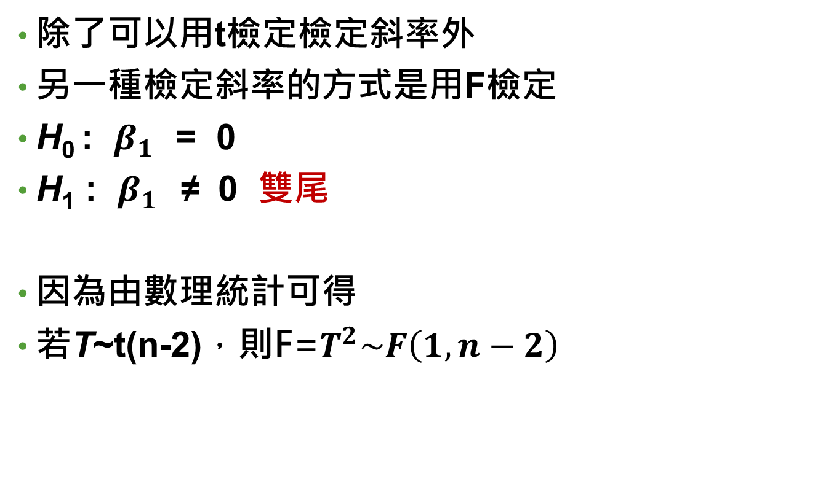
斜率的假設檢定-F檢定
除了可以用t檢定檢定斜率外
另一種檢定斜率的方式是用F檢定
H₀ : $β_{1}$ = 0
H₁ : $β_{1}$ ≠ 0 雙尾
因為由數理統計可得
若T~t(n-2)，則F=$T^{2}\sim F\left(1, n−2\right)$

Slide 53
迴歸的ANOVA表
迴歸變異數分析表
變異 來源 | 平方和 | 自由度 | 均方 | F值
迴歸 | SSR=$b_{1}^{2}\sum_{i=1}^{n}{{\left(x_{i}−\overline{x}\right)}^{2}}$ | 1 | MSR=$\frac{SSR}{1}$ | F=$\frac{MSR}{MSE}$
誤差 | SSE=$\sum_{i=1}^{n}{{(y_{i}−b_{0}−b_{1}x_{i})}^{2}}$ | n-2 | ${\hat{σ}}^{2}$=MSE=$\frac{SSE}{n−2}$
總和 | SST=$\sum_{i=1}^{n}{{\left(y_{i}−\overline{y}\right)}^{2}}$ | n-1
$\sum_{i=1}^{n}{{\left(x_{i}−\overline{x}\right)}^{2}}$=$\sum_{i=1}^{n}{{x_{i}}^{2}}−n{\overline{x}}^{2}$
$\sum_{i=1}^{n}{{\left(y_{i}−\overline{y}\right)}^{2}}$=$\sum_{i=1}^{n}{{y_{i}}^{2}}−n{\overline{y}}^{2}$

Slide 54
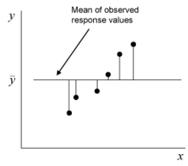
迴歸的ANOVA表
總平方和
SST
=Total sum of squares
=$\sum_{i=1}^{n}{{\left(y_{i}−\overline{y}\right)}^{2}}$
=total sample variability
總樣本變異
Bad line

Slide 55
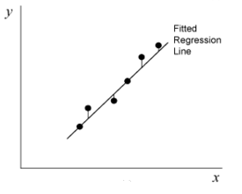
迴歸的ANOVA表
誤差平方和
SSE
=Error sum of squares
=$\sum_{i=1}^{n}{{(y_{i}−b_{0}−b_{1}x_{i})}^{2}}$
=unexplained sample
variability
未解釋變異
good line

Slide 56
迴歸的ANOVA
總變異=解釋變異+未解釋變異
SST=SSR+SSE
迴歸平方和
SSR
=Regression sum of squares
= $b_{1}^{2}\sum_{i=1}^{n}{{\left(x_{i}−\overline{x}\right)}^{2}}$
=可以被迴歸線解釋的變異

Slide 57
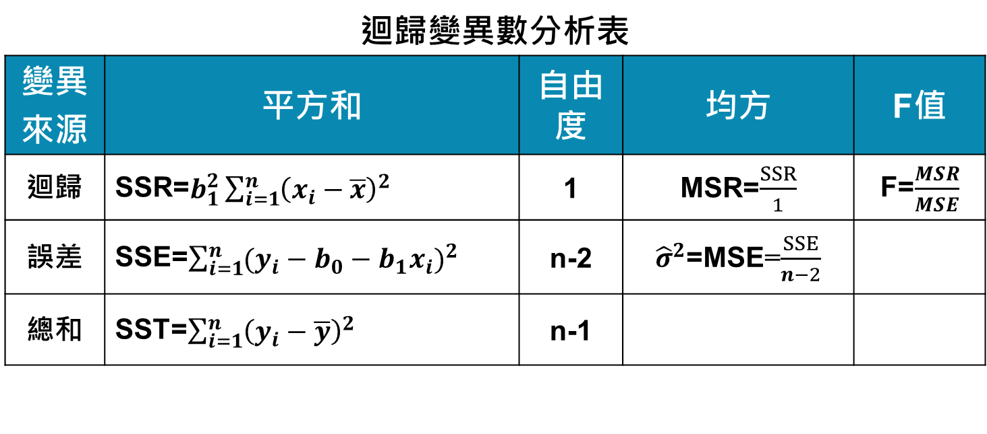
迴歸的ANOVA表
迴歸變異數分析表
變異 來源 | 平方和 | 自由度 | 均方 | F值
迴歸 | SSR=$b_{1}^{2}\sum_{i=1}^{n}{{\left(x_{i}−\overline{x}\right)}^{2}}$ | 1 | MSR=$\frac{SSR}{1}$ | F=$\frac{MSR}{MSE}$
誤差 | SSE=$\sum_{i=1}^{n}{{(y_{i}−b_{0}−b_{1}x_{i})}^{2}}$ | n-2 | ${\hat{σ}}^{2}$=MSE=$\frac{SSE}{n−2}$
總和 | SST=$\sum_{i=1}^{n}{{\left(y_{i}−\overline{y}\right)}^{2}}$ | n-1
決策法則：若F_{obs}=$\frac{MSR}{MSE}$>F_{α}(1, n-2)，則拒絕 H₀
若 p 值 < α，則拒絕H₀，p 值=P(F ≥ F_{obs}|當H₀為真)

Slide 58
迴歸ANOVA
> rocket.lm<-lm(strength~age, data=rocket)
> anova(rocket.lm)
Analysis of Variance Table
Response: strength
Df Sum Sq Mean Sq F value Pr(>F)
age 1 1527483 1527483 165.38 1.643e-10 ***
Residuals 18 166255 9236
---
Signif. codes: 0 ‘***’ 0.001 ‘**’ 0.01 ‘*’ 0.05 ‘.’ 0.1 ‘ ’ 1

Slide 60
斜率的信賴區間
$β_{1}$的100(1-α)%的信賴區間為
$$b_{1}±t_{\frac{α}{2}}(n−2)\sqrt{\frac{{\hat{σ}}^{2}}{\sum_{i=1}^{n}{{x_{i}}^{2}}−n{\overline{x}}^{2}}}$$
${\hat{σ}}^{2}$=MSE=$\frac{SSE}{n−2}$
斜率$β_{1}$的
點估計量
$b_{1}$的標準誤

Slide 61
截距的信賴區間
$β_{0}$的100(1-α)%的信賴區間為
$$b_{0}±t_{\frac{α}{2}}(n−2)\sqrt{{\hat{σ}}^{2}\left(\frac{1}{n}+\frac{\overline{x}2}{\sum_{i=1}^{n}{{x_{i}}^{2}}−n{\overline{x}}^{2}}\right)}$$
${\hat{σ}}^{2}$=MSE=$\frac{SSE}{n−2}$
截距$β_{0}$的
點估計量
$b_{0}$的標準誤

Slide 62
迴歸係數的信賴區間
> n<-length(strength)
> beta1<-coef(rocket.lm)[2]
> beta0<-coef(rocket.lm)[1]
> SE.beta1<-2.889
> SE.beta0<-44.184
> qt(.975, n-2)
[1] 2.100922
> c(beta1-qt(.975, n-2)*SE.beta1, beta1+qt(.975, n-2)*SE.beta1)
age age
-43.22315 -31.08403
> c(beta0-qt(.975, n-2)*SE.beta0, beta0+qt(.975, n-2)*SE.beta0)
(Intercept) (Intercept)
2534.995 2720.649

Slide 63
Also see page 30, text

Slide 64
迴歸分析與相關分析
在迴歸分析，Y-反應變數或因變數
x-解釋變數或自變數
Y是隨機變數，x不是隨機變數
簡單線性迴歸將一個反應變數與一個解釋變數的關聯建模
在相關分析，X與Y-沒有自變數或因變數的區別
Y是隨機變數，X也是隨機變數
相關係數測量X與Y之間線性關係的強度

Slide 65
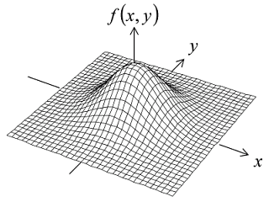
相關分析裡統計推論所需假設
X與Y服從一個雙變量的常態分配，有5個參數$μ_{X}、μ_{Y}、σ_{X}^{2}、σ_{Y}^{2}、ρ$， X與Y的機率密度函數如下：
$f\left(x,y\right)=\frac{1}{2πσ_{X}σ_{Y}\sqrt{1−ρ^{2}}}$
$×$exp$\left\{−\frac{1}{2\left(1−ρ^{2}\right)}\left[{\left(\frac{x−μ_{X}}{σ_{X}}\right)}^{2}+{\left(\frac{y−μ_{Y}}{σ_{Y}}\right)}^{2}−2\left(\frac{x−μ_{X}}{σ_{X}}\right)\left(\frac{y−μ_{Y}}{σ_{Y}}\right)\right]\right\}$
https://math.stackexchange.com/questions/1422374/bivariate-normal-distribution-of-points

Slide 66
母體相關係數
$ρ$-X與Y的母體相關係數(correlation coefficient)
$ρ($X,Y)=$\frac{COV(X,Y)}{\sqrt{Var\left(X\right)Var(Y)}}$=$\frac{E\left(XY\right)−E\left(X\right)E(Y)}{\sqrt{Var\left(X\right)Var(Y)}}$
$COV(X,Y)$是X與Y的母體共變數(covriance)
$COV(X,Y)$=E[(X-$μ_{X}$)(Y-$μ_{Y}$)] = $E\left(XY\right)−E\left(X\right)E(Y)$
$σ_{X}^{2}$ = Var(X)=E[(X-$μ_{X}$)²] =E[X²] –${\left[E(X)\right]}^{2}$
$σ_{Y}^{2}$ = Var(Y)=E[(Y-$μ_{Y}$)²] =E[Y²] –${\left[E(Y)\right]}^{2}$

Slide 67
Pearson樣本相關係數
我們用樣本相關係數去估計母體相關係數
r-X與Y的樣本相關係數
公式1 由原始資料計算
$r=\frac{\frac{\sum_{i=1}^{n}{(x_{i}−\overline{x})(y_{i}−\overline{y})}}{n−1}}{\sqrt{\frac{\sum_{i=1}^{n}{{(x_{i}−\overline{x})}^{2}}}{n−1}\frac{\sum_{i=1}^{n}{{(y_{i}−\overline{y})}^{2}}}{n−1}}}=\frac{\sum_{i=1}^{n}{x_{i}y_{i}}−n\overline{x}\overline{y}}{\sqrt{\left(\sum_{i=1}^{n}{x_{i}^{2}}−n{\overline{x}}^{2}\right)\left(\sum_{i=1}^{n}{y_{i}^{2}}−n{\overline{y}}^{2}\right)}}$
公式2 由迴歸線斜率計算 $r=b_{1}\frac{s_{x}}{s_{y}}$
公式3 由判定係數計算 $r=$($b_{1}$的正負號)$\sqrt{R^{2}}$
公式3只適用於簡單線性迴歸

Slide 68
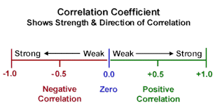
相關係數的特性
相關係數的值介於-1到1之間
$−1≤ρ≤1$, $−1≤r≤1$
https://psychlopedia.wikispaces.com/Correlation+Coefficient

Slide 69
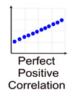

相關係數的特性
相關係數的值介於-1到1之間
$−1≤ρ≤1$, $−1≤r≤1$
r=1$⇒$完全正線性相關
r=-1$⇒$完全負線性相關
https://mathbitsnotebook.com/Algebra1/StatisticsReg/ST2CorrelationCoefficients.html

Slide 70

相關係數的特性
相關係數的值介於-1到1之間
$−1≤ρ≤1$, $−1≤r≤1$
r=0$⇒$沒有線性相關
https://mathbitsnotebook.com/Algebra1/StatisticsReg/ST2CorrelationCoefficients.html

Slide 71


相關係數的特性
相關係數的值介於-1到1之間
$−1≤ρ≤1$, $−1≤r≤1$
r接近1$⇒$強正線性相關
r是正的, r接近0 $⇒$弱正線性相關
https://mathbitsnotebook.com/Algebra1/StatisticsReg/ST2CorrelationCoefficients.html

Slide 72




相關係數的特性
相關係數的值介於-1到1之間
$−1≤ρ≤1$, $−1≤r≤1$
r接近-1$⇒$強負線性相關
r是負的, r接近0 $⇒$弱負線性相關
https://mathbitsnotebook.com/Algebra1/StatisticsReg/ST2CorrelationCoefficients.html

Slide 73
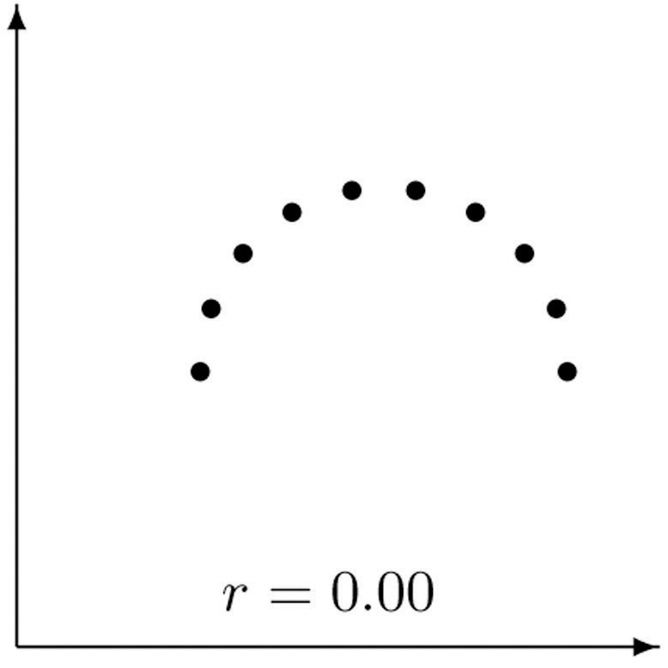

相關係數的特性
相關係數r與估計的迴歸線的斜率$b_{1}$正負號相同
相關係數r和X與Y的測量單位無關
只看相關係數r但不看散佈圖有可能被誤導
相關係數r測量兩個變數的線性關係的強度，曲線關係不論多強，相關係數r無法反映出
https://saylordotorg.github.io/text_introductory-statistics/s14-02-the-linear-correlation-coeffic.html

Slide 74
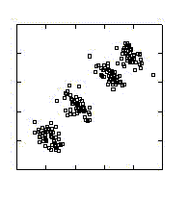
相關係數的特性
相關係數r與估計的迴歸線的斜率$b_{1}$正負號相同
相關係數r和X與Y的測量單位無關
只看相關係數r但不看散佈圖有可能被誤導
六年級
相關係數r>0以為看電視時數愈多閱讀能力愈高，但在每組r<0，看電視時數愈多閱讀能力愈低，沒有畫散佈圖，可能看不出
閱讀能力
五年級
四年級
三年級
每週看電視時數
http://www.jerrydallal.com/lhsp/corr.htm

Slide 75
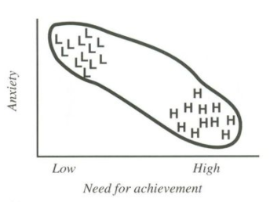
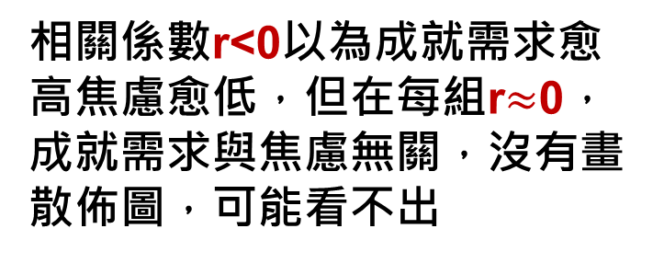
相關係數的特性
相關係數r與估計的迴歸線的斜率$b_{1}$正負號相同
相關係數r和X與Y的測量單位無關
只看相關係數r但不看散佈圖有可能被誤導
相關係數r<0以為成就需求愈高焦慮愈低，但在每組r$≈$0，成就需求與焦慮無關，沒有畫散佈圖，可能看不出
焦慮
成就需求
http://slideplayer.com/slide/9974311/

Slide 76
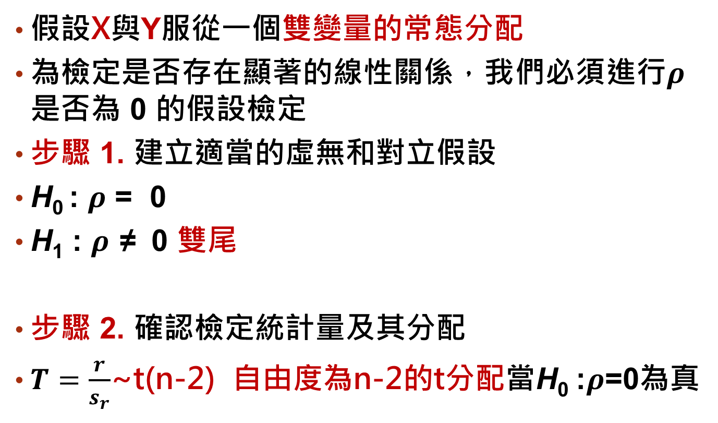
相關係數的假設檢定
假設X與Y服從一個雙變量的常態分配
為檢定是否存在顯著的線性關係，我們必須進行$ρ$是否為 0 的假設檢定
步驟 1. 建立適當的虛無和對立假設
H₀ : $ρ$ = 0
H₁ : $ρ$ ≠ 0 雙尾
步驟 2. 確認檢定統計量及其分配
$T=\frac{r}{s_{r}}$~t(n-2) 自由度為n-2的t分配當H₀ :$ρ$=0為真

Slide 77
相關係數的假設檢定
步驟 2. 確認檢定統計量及其分配
$T=\frac{r}{s_{r}}$, $s_{r}=\sqrt{\frac{1−r^{2}}{n−2}}$ r的標準誤
步驟 3. 選定顯著水準α
步驟 4. 寫出決策法則(臨界值法)
雙尾：若T_{obs}>t_{α/2}(n-2)或T_{obs}<-t_{α/2}(n-2)，拒絕 H₀
決策法則(p值法)
若 p 值 < α，則拒絕H₀
雙尾：p 值=2P(T ≥ |Tobs| |當H₀為真)

Slide 78
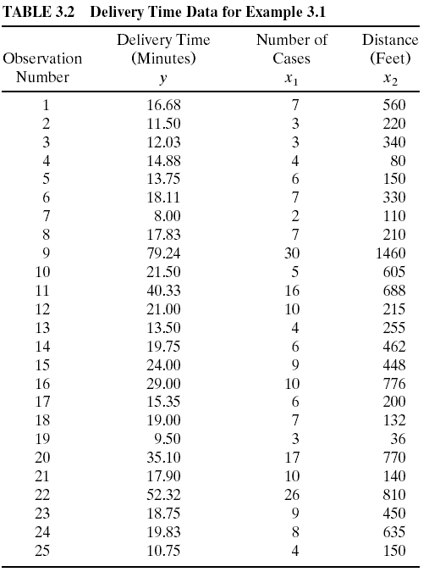
Example 3-1. The Delivery Time Data

Slide 79
相關分析
> delivery<-read.csv(file="c:/RData/Delivery.csv", header=T)
> head(delivery)
Observation Time Cases
1 1 16.68 7
2 2 11.50 3
3 3 12.03 3
4 4 14.88 4
5 5 13.75 6
6 6 18.11 7

Slide 80
相關分析
> attach(delivery)
> r<-cor(Time, Cases) # compute the correlation coefficeint
> r
[1] 0.9646146

Slide 81
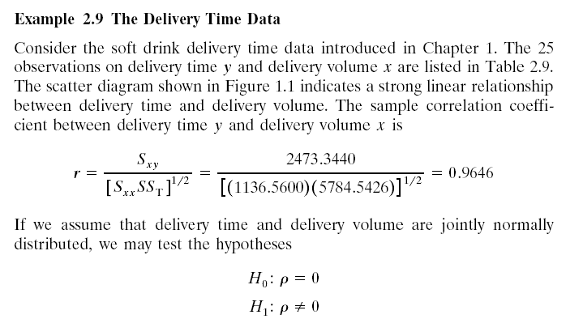
x-運送箱數
y-運送時間
n=25

Slide 82
相關分析
> n<-length(Time)
> t<-r/sqrt((1-r^2)/(n-2)) # test for rao=0
> t
[1] 17.54555
> qt(.975, n-2)
[1] 2.068658
> pvalue<-2*(1-pt(abs(t),n-2))
> pvalue
[1] 8.21565e-15

Slide 83
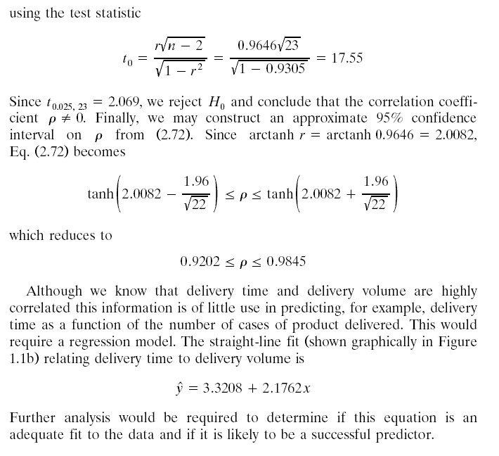
拒絕H₀, 運送時間與運送箱數有顯著線性相關

Slide 84
付出最多的人，也是收穫最多的人
~共勉之~

